Slide 1
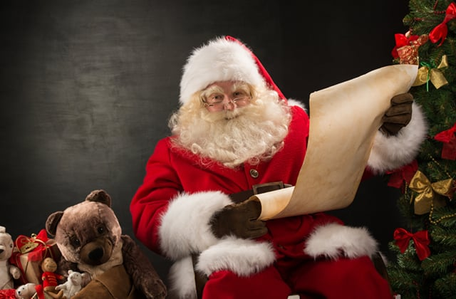
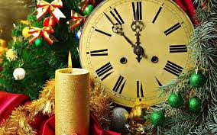
Ամանորը աշխարհի տարբեր երկրներում

Slide 2
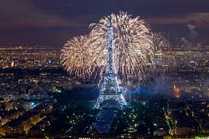
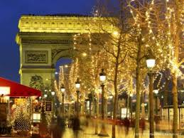
Ֆրանսիայում
Ձմեռ պապը` Պեր Նոելն այցելում է Նոր տարվա գիշերը և նվերները թողնում մանկական ոտնամանների մեջ: Նրան, ում բաժին է ընկնում տոնական կարկանդակի միջի հատիկը, նա դառնում է «հատիկային թագավոր», և տոնական գիշերը բոլորը ենթարկվում են նրա հրամաններին:Բացի այդ, տոնական եղևնու մոտ դնում են փայտե կամ կավե կերպարներ: Ավանդույթի համաձայն՝ լավ գինեգործը պետք է համբուրի գինու տակառը, շնորհավորի նրա տոնը և խմի ապագա բերքի համար:

Slide 3
Նոր Տարին Լապլանդիայում
Լապլանդիան երկիր է, որ չկա քարտեզի վրա, բայց հենց այստեղ է ապրում Ձմեռ պապիկը։ Նրա տունը գտնվում է նապաստակի ականջներ հիշեցնող սարի վրա։
Նոր տարուն Լապլանդիայում արևը կիսատ է բարձրանում և ողջ օրը մթնշաղ է։ Ամենուրեք լույսեր են վառվում, փայլում են սառույցից սարքած տները և քարանձավները։ Ձմեռ պապիկի գրասենյակն էլ բաց է բոլոր ցանկացողների համար։ Այստեղ ընդունված է եղնիկներով սահնակներ քշել։ Լապլանդիայում հավատում են, որ եթե քեզ համբուրի Ձմեռ պապիկի սիրելի եղնիկը՝ Ռուդոլֆ կարմիր քիթը, ապա քեզ շատ մեծ հաջողություն է սպասվում։ Այստեղ նաև ընդունված սովորույթներից է սովորել քշելեղնիկներով սահնակները։ Ձմեռ պապիկի տուն արգելված է մարդկանց գնալ, Լապլանդիայում հավատում են, որ այնտեղ կարող են մտնել միայն նրա օգնականները և բարի հոգիները։
Այստեղ ամենուրեք կարող եք տեսնել շտապող թզուկների, էլֆերի և նրանց արվեստանոցներին, որտեղ յուրաքանչյուր ոք կարող է սովորել սարքել խաղալիքներ, տիկնիկներ, նկարազարդել քաղցրաբլիթները և օգնել պատրաստվելու ամանորյա հրաշքին։

Slide 4
